Slide 1
Configuração certificado digital

Slide 3
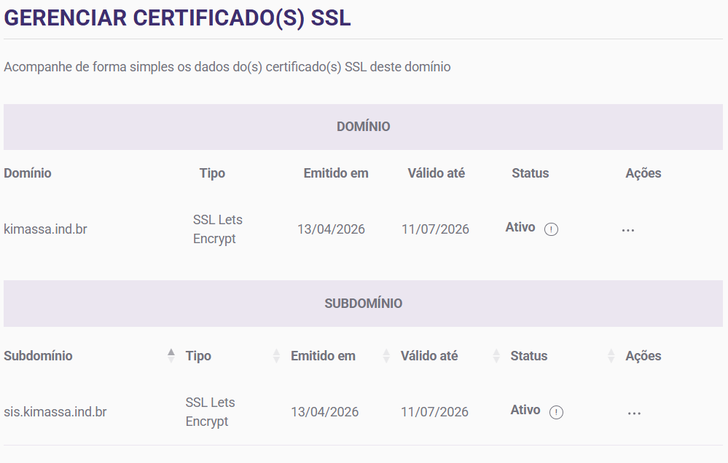
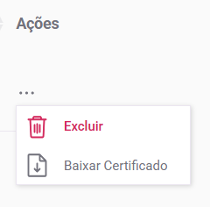

Slide 4
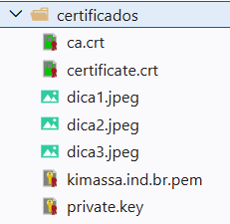
Com o .pem baixado, criar os arquivos:
ca.crt
certificate.crt
private.key

Slide 5
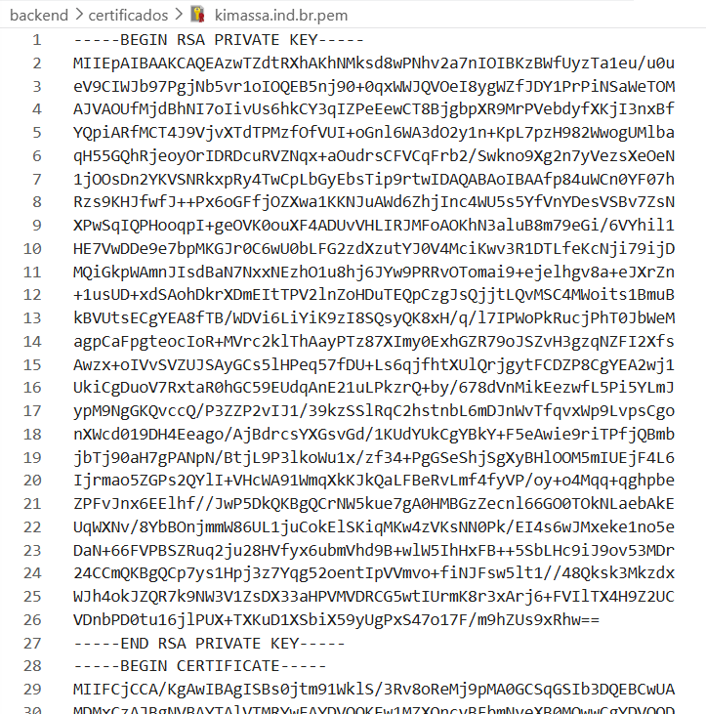
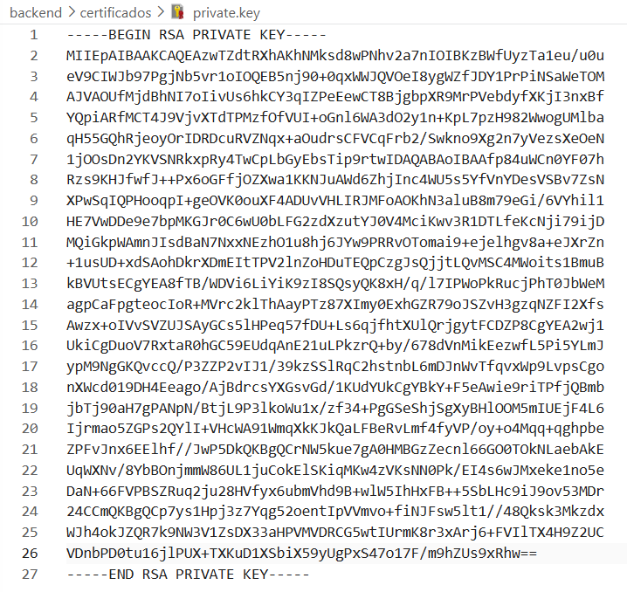
Copiar as partes do arquivo .pem para os respectivos arquivos

Slide 6
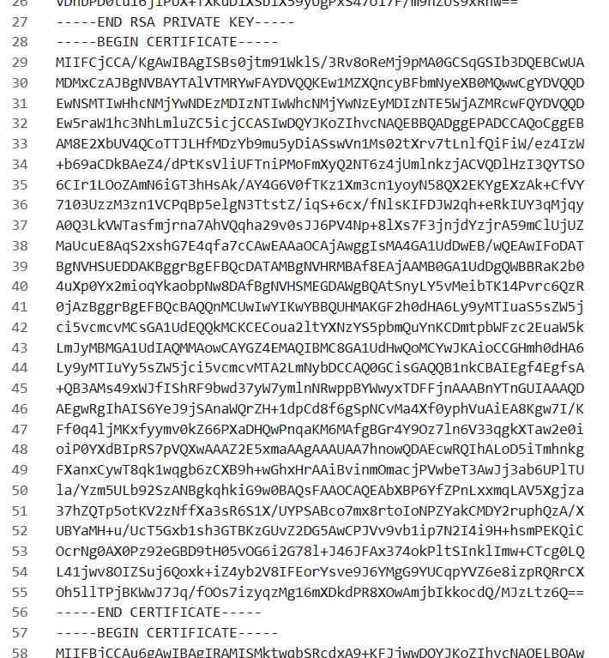
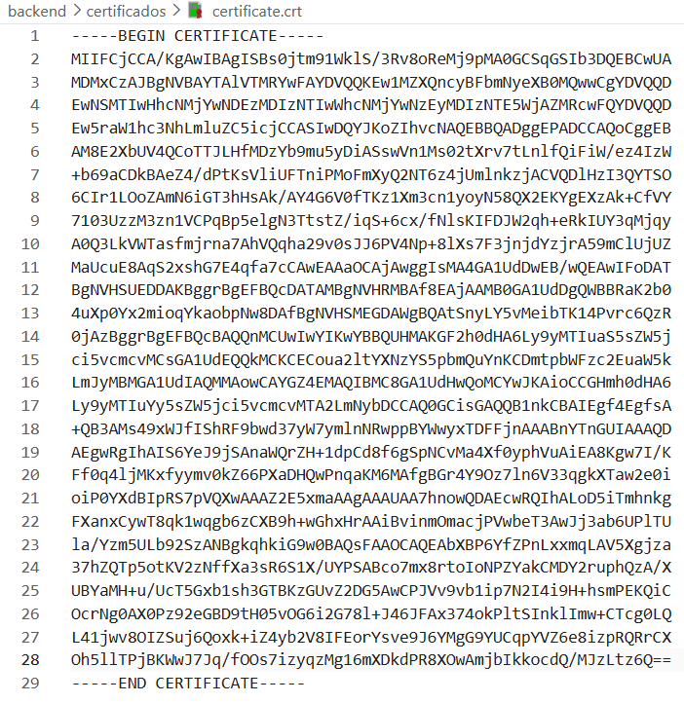
O certificate.crt tem como característica as “/” no início do conteúdo do arquivo

Slide 7
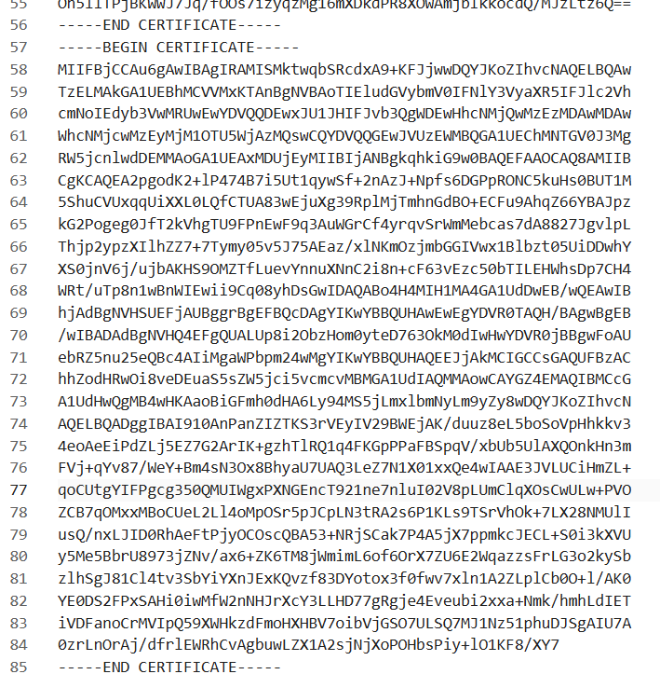
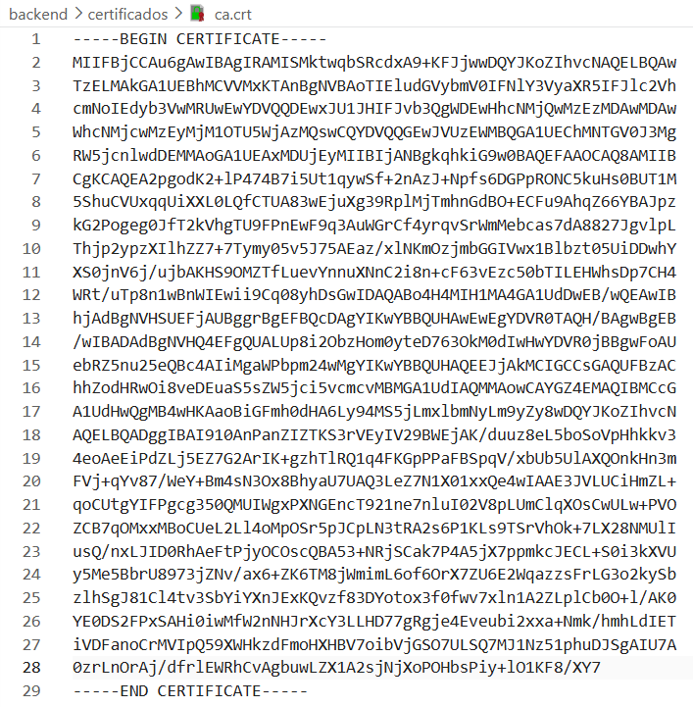
Pro fim na terceira parte ca tem como característica o sinal de “+” na primeira linha do arquivo

Slide 8
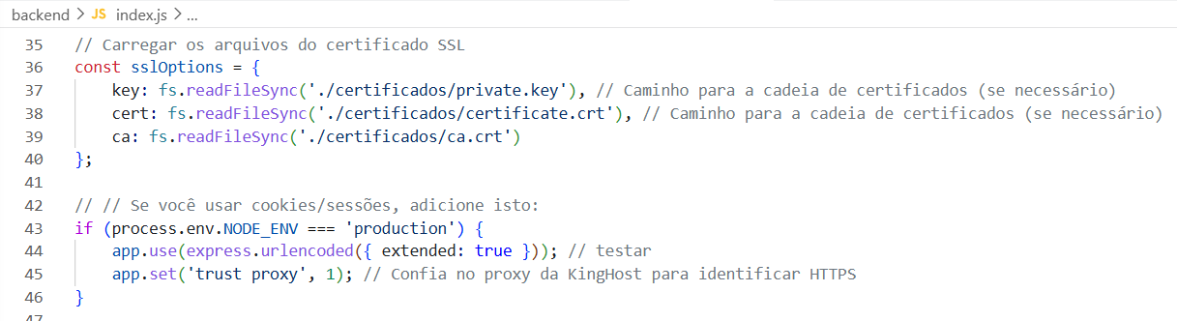
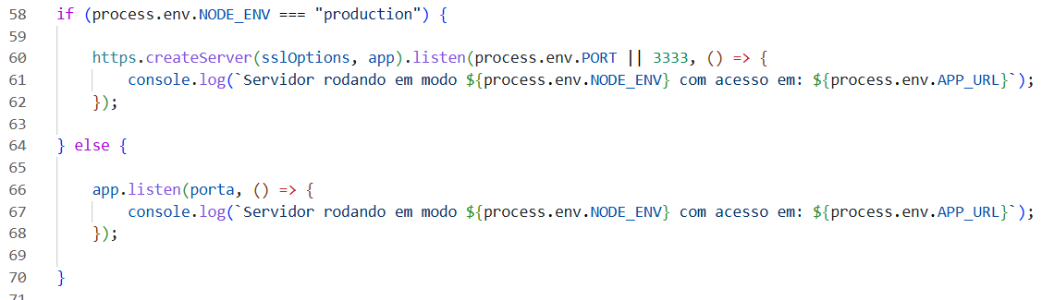
No index da api

